Slide 1
«Национальная система подтверждения ожидания поставки товаров (СПОТ)»
Управление ФНС России по Ленинградской области
Отдел камерального контроля налога на добавленную стоимость
19 мая 2026
Санкт-Петербург

Slide 2
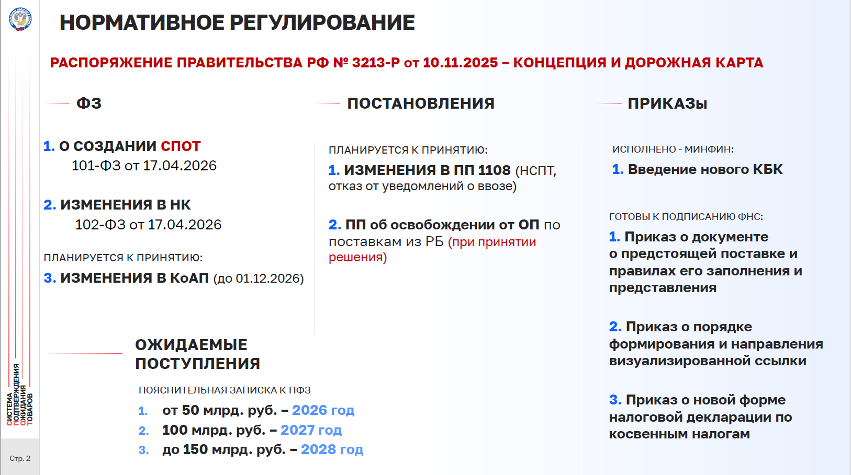

Slide 3
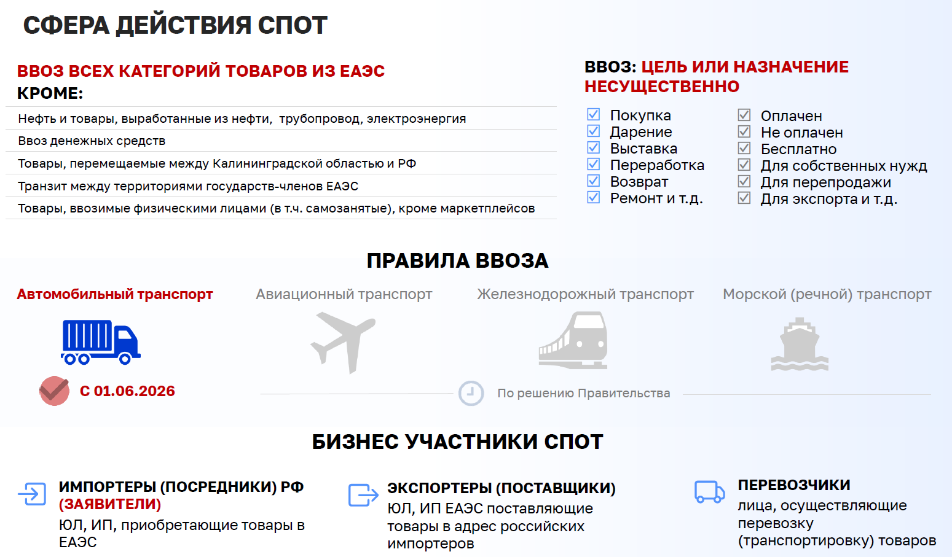

Slide 4
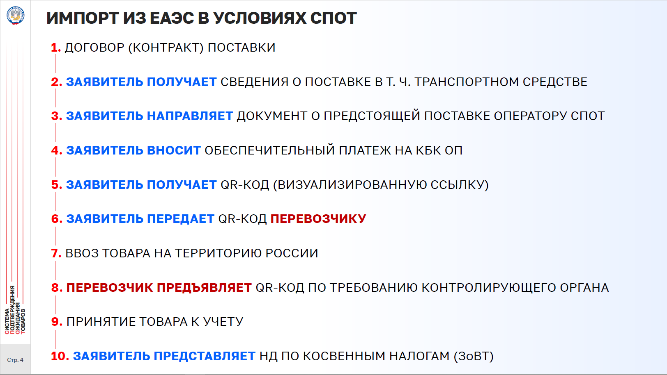

Slide 5
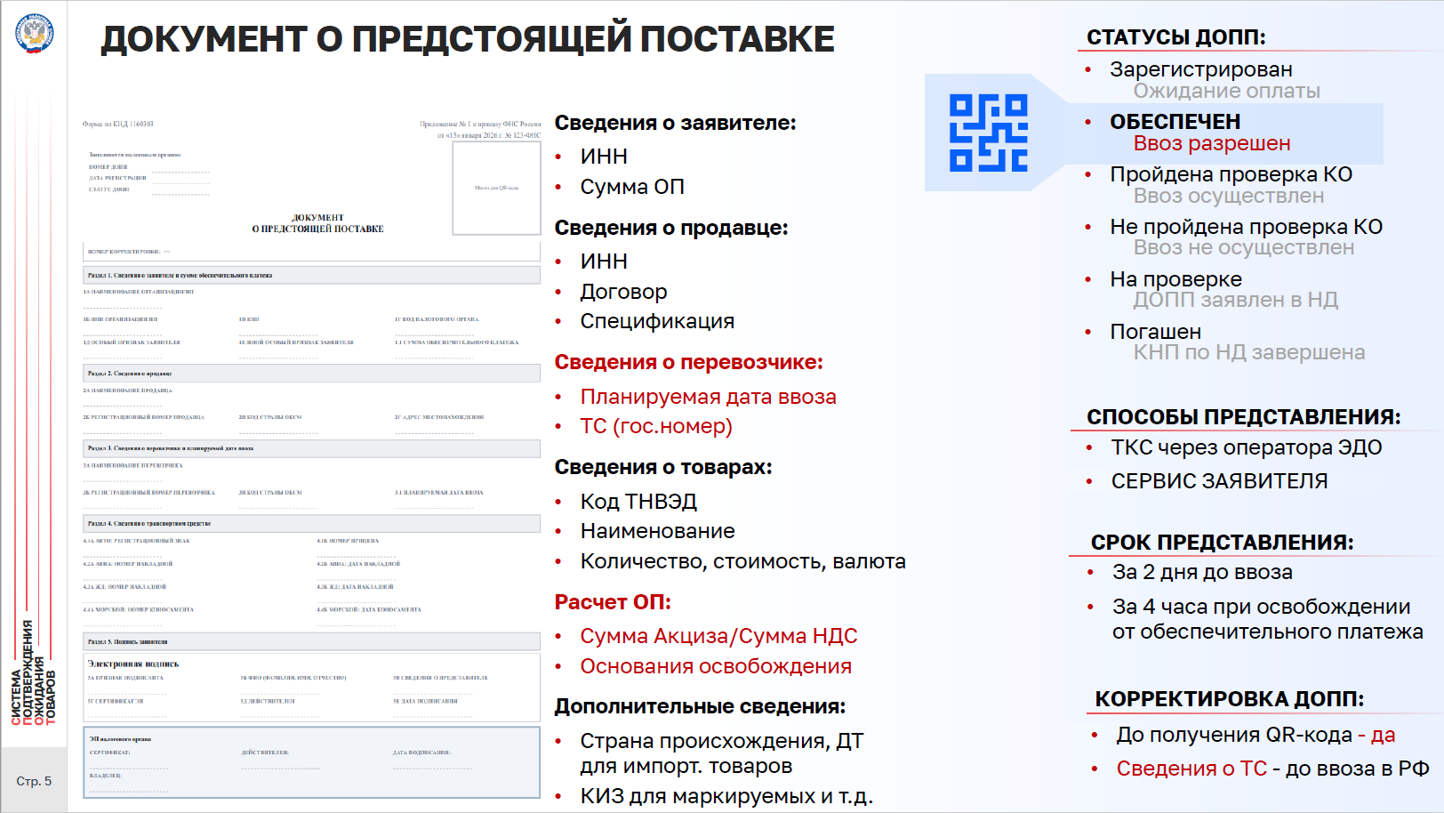

Slide 6
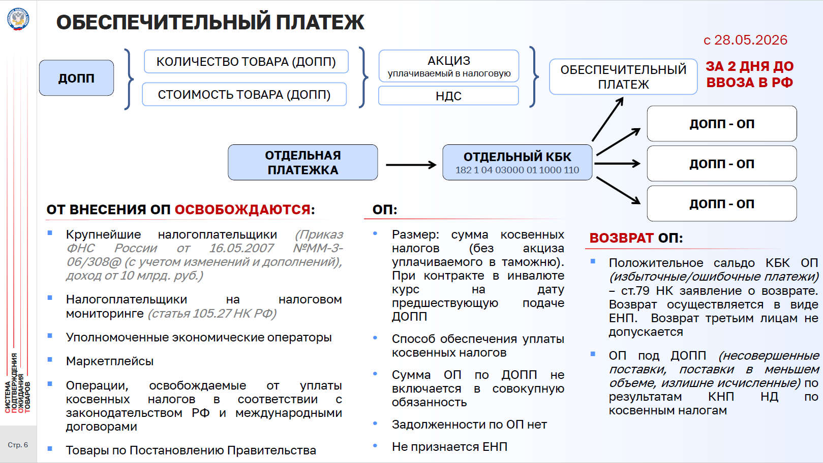

Slide 7
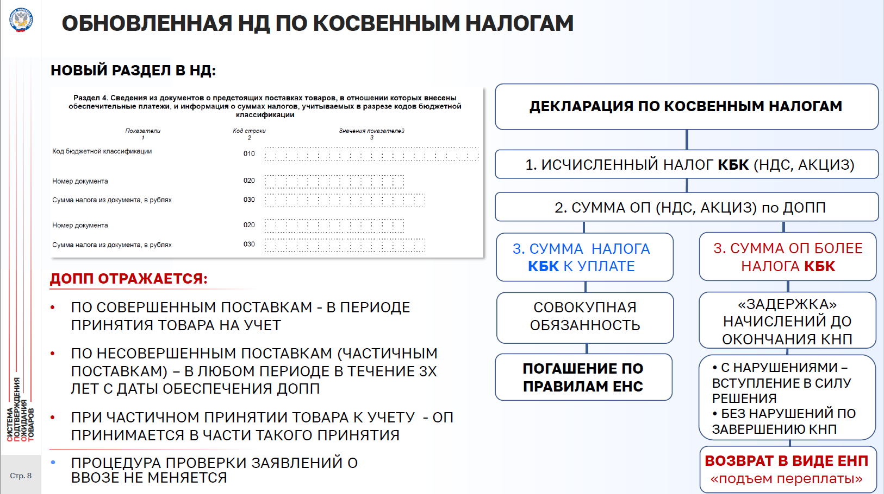

Slide 8
